Slide 1
UC012 레시피 작성하다
이치윤

Slide 2
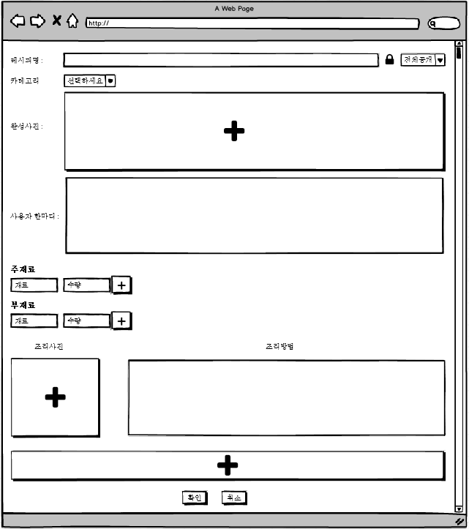
화면제목
레시피 작성
페이지 경로
레시피 작성 버튼을 클릭했을 때 출력되는 화면
Description(이치윤)
1 | 레시피명 입력창이다. (입력하지 않았을 경우 클라이언트에서 입력을 요구한다.)
2 | 공개범위를 설정하는 콤보박스이다. (전체공개,친구공개,비공개)
3 | 카테고리 설정할수 있는 콤보박스이다 (국,찌개,전골,반찬,샐러드,메인요리,면,죽,스프,밥,떡,과자,음료,소스,양념장,육수) 카테고리를 선택하지 않았을 경우 카테고리 선택을 클라이언트에서 요청한다
4 | 완성사진을 업로드할 수 있는 버튼이다.
5 | 사용자한마디(레시피 설명)을 작성할 수 있는 텍스트 입력창이다.
6 | 재료명을 입력할 수있는 텍스트 입력창이다.
7 | 수량을 입력할 수 있는 텍스트 입력창이다.
8 | 재료를 추가할 수 있는 버튼이다. 클릭하면 6,7번에서 입력한 재료정보가 추가된다
9 | 조리사진을 업로드할 수 있는 버튼이다.
10 | 조리방법을 입력할 수 있는 텍스트 입력창이다.
11 | +버튼을 클릭하면 9,10 조리과정 이미지 업로드 버튼과 조리방법 텍스트입력창이 추가된다
12 | 확인 버튼을 클릭하면 서버로 작성한 데이터를 전송한다
13 | 취소버튼을 클릭하면 레시피 작성을 취소하고 메인 화면으로 이동한다
1
2
3
4
5
6
7
8
9
10
11
12
13

Slide 3
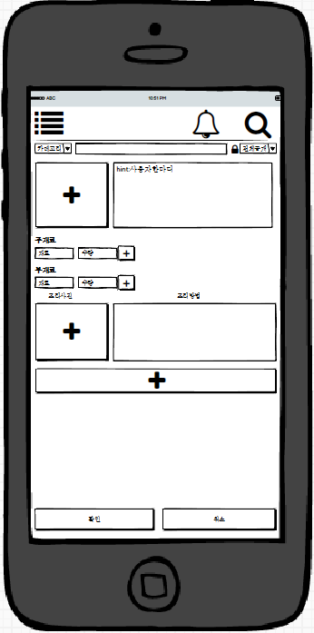
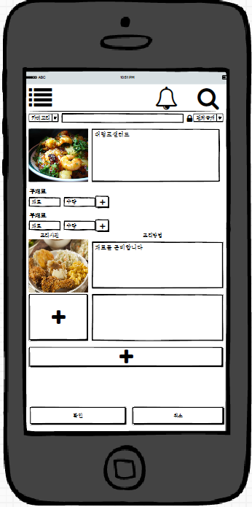
화면제목
레시피 작성
페이지 경로
레시피 작성을 클릭했을 때 출력되는 화면
Description(이치윤)
1 | 카테고리 설정할수 있는 콤보박스이다 (국,찌개,전골,반찬,샐러드,메인요리,면,죽,스프,밥,떡,과자,음료,소스,양념장,육수) 카테고리를 선택하지 않았을 경우 카테고리 선택을 클라이언트에서 요청한다
2 | 레시피명 입력창이다. (입력하지 않았을 경우 클라이언트에서 입력을 요구한다.)
3 | 공개범위를 설정하는 콤보박스이다. (전체공개,친구공개,비공개)
4 | 완성사진을 업로드할 수 있는 버튼이다.
5 | 사용자한마디(레시피 설명)을 작성할 수 있는 텍스트 입력창이다.
6 | 재료명을 입력할 수있는 텍스트 입력창이다.
7 | 수량을 입력할 수 있는 텍스트 입력창이다.
8 | 재료를 추가할 수 있는 버튼이다. 클릭하면 6,7번에서 입력한 재료정보가 추가된다
9 | 조리사진을 업로드할 수 있는 버튼이다.
10 | 조리방법을 입력할 수 있는 텍스트 입력창이다.
11 | +버튼을 클릭하면 9,10 조리과정 이미지 업로드 버튼과 조리방법 텍스트입력창이 추가된다
12 | 확인 버튼을 클릭하면 서버로 작성한 데이터를 전송한다
13 | 취소버튼을 클릭하면 레시피 작성을 취소하고 메인 화면으로 이동한다
1
2
3
4
5
6
7
8
9
10
11
12
13

